Slide 1

W-installatie monteur

Slide 2

Werken in de installatietechniek
Gastoevoer
Watertoevoer
Sanitairtechniek

Slide 3
Verwarming
Dakgoten
Luchtbehandeling
Distributie

Slide 4

Vragen

Slide 5

Wat voor bedrijven zijn er?
Installatiebedrijven
Verwarmingsbedrijven
Sanitairbedrijven
Dakbedekkingsbedrijven
Onderhoudsbedrijven
Distributiebedrijven
Adviesbureau

Slide 6
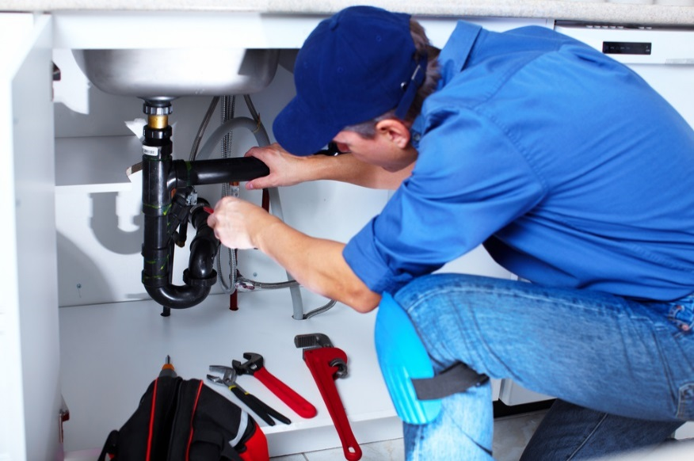
Beroepen
Verwarmingsmonteur
Dakbedekker
Servicemonteur
Onderhoudsmonteur
Koelmonteur
Installatietechnicus
Tekenaar/ontwerper

